Slide 1



Sistema de estacionamento
Daniel Vinicius da Silva Melo
Gustavo Silveira Poles
Nicolas de Godoi Carlos Pinto
Vinicius da Silva Ponce

Slide 2


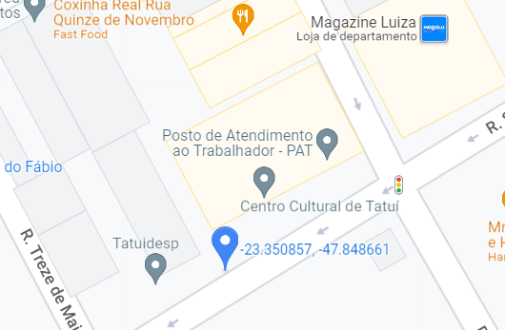
A empresa que escolhemos é
um estacionamento de veículos que
não utiliza dos recursos que a
tecnologia nos proporciona.
Rua Santa Cruz, Centro, Tatuí

Slide 3
Objetivo do trabalho Justificativa do trabalho
No software teremos a aba de finanças onde mostrará todos os valores, desde dados financeiros, gráficos mostrando quedas e subidas no faturamento.
Organização feita de forma tecnológica, sabendo em tempo real quantos veículos estão utilizando o estacionamento, e um cronômetro em cada veiculo mostrando seu tempo de utilização.
Não precisaremos mais usar o papelzinho para marcar o horário de entrada do veiculo, automatizando esse processo, diminuiremos a utilização de folhas de papel.
Com a organização sendo feita de forma digital, fica fácil á verificação da contabilidade, históricos de quantos carros utilizaram o estacionamento em determinado dia e inclusão e exclusão de cadastros mensais.

Slide 4
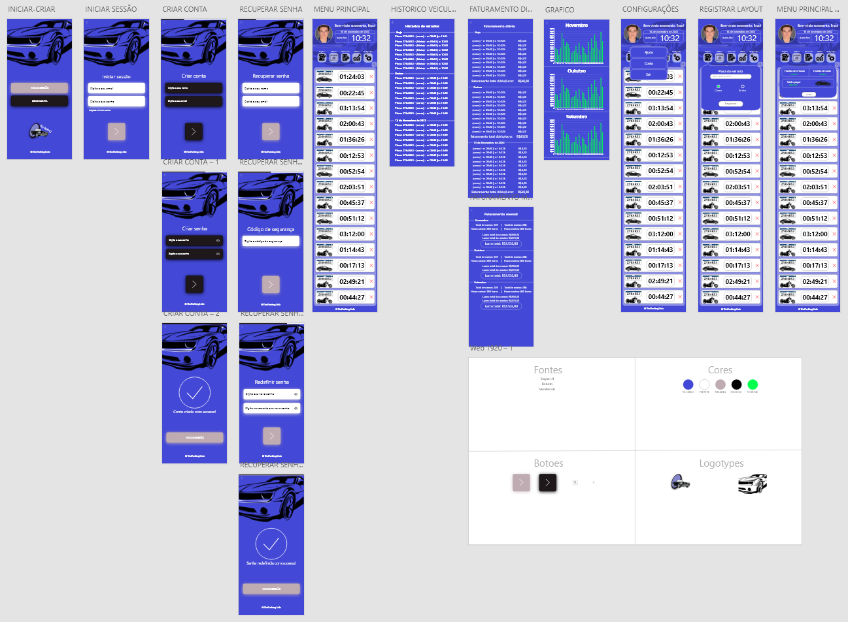
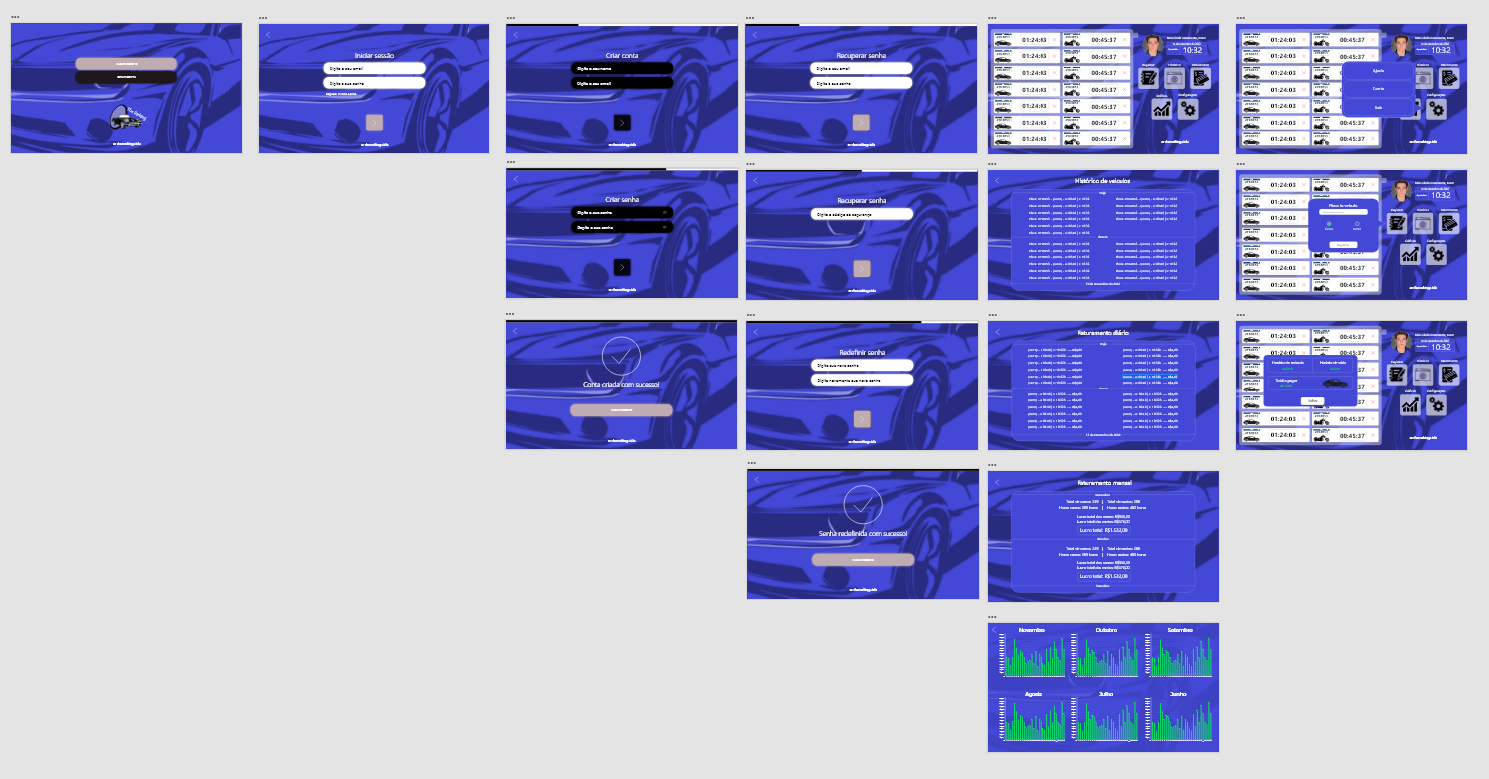
Layout
Mobile
Desktop

